Slide 1

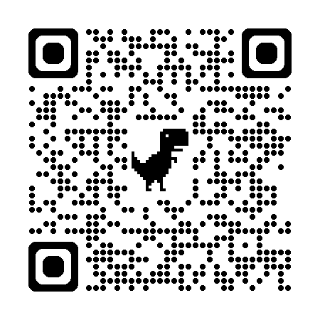

深度學習 Deep Learning
模型壓縮
Instructor: 林英嘉 (Ying-Jia Lin)
2025/05/05
Course GitHub
Slido # DL_0505

Slide 2
Outline
Model compression techniques
Knowledge Distillation
Pruning
Quantization

Slide 3
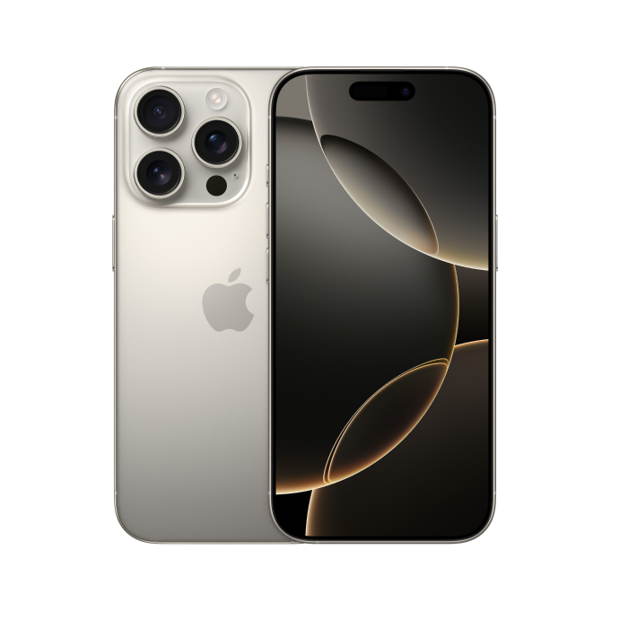
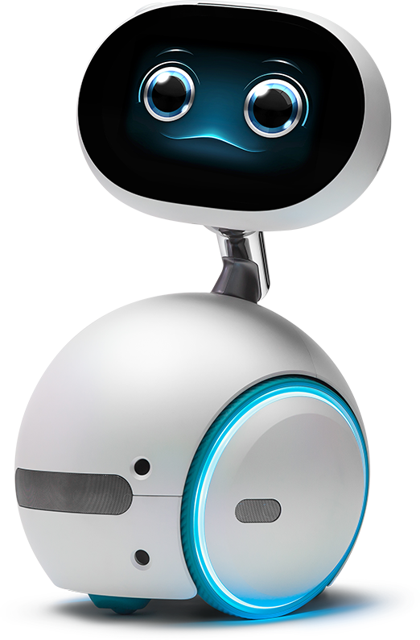
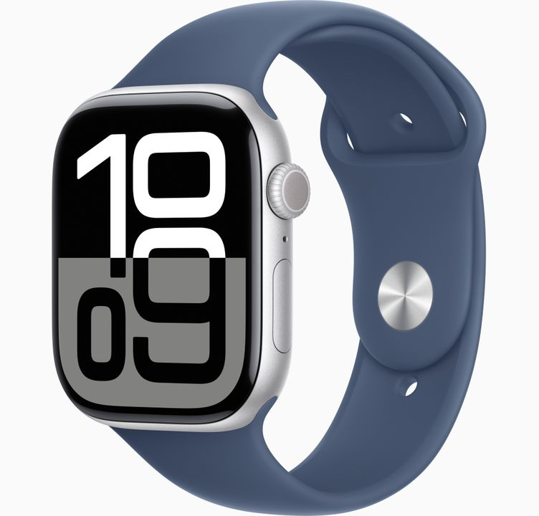

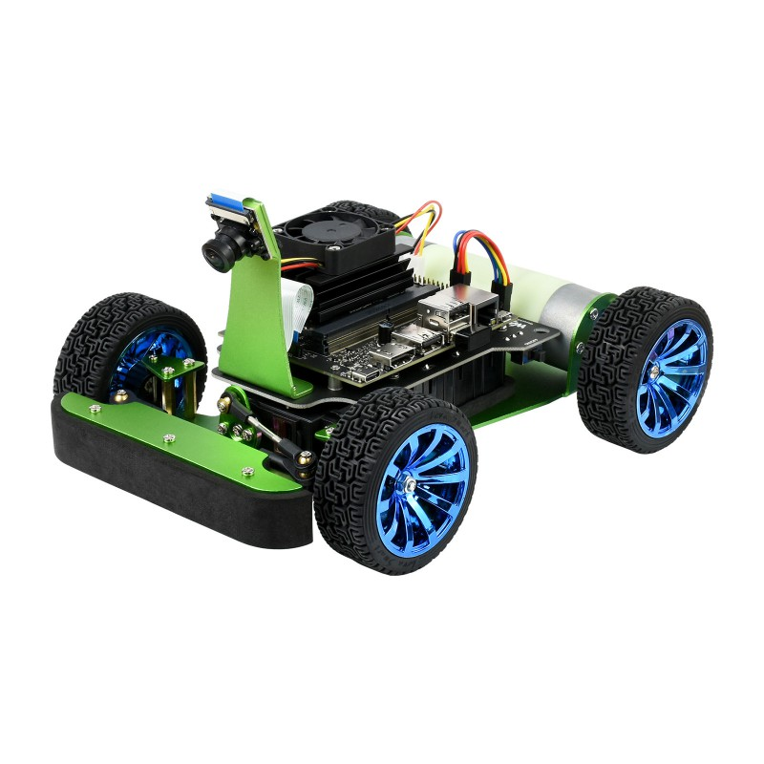
Why do we need model compression?

Slide 4
參數這麼多
ViT: 86M
86 x 4 bytes = 344M = 344000000 bytes = 344MB
GPT-3: 175B = 175000M
175000 x 4 bytes = 700000M = 700000000000 bytes = 700GB

Slide 5
為什麼我們不直接訓練一個小模型？
目前邏輯：先訓練大模型，再進行模型壓縮，但為什麼？
小模型單獨無法達到大模型的表現，但是小模型可以透過學習大模型來達到大模型的表現 (Ba and Caruana, NeurIPS 2014)
相較於大模型，小模型在訓練階段的收斂速度慢且不穩定 (Martinez et al., EMNLP Findings 2024)
[Ba and Caruana, NeurIPS 2014] Do Deep Nets Really Need to be Deep?
[Martinez et al., EMNLP Findings 2024] Tending Towards Stability: Convergence Challenges in Small Language Models
https://datascience.stackexchange.com/questions/86395/do-smaller-neural-nets-always-converge-faster-than-larger-ones

Slide 6
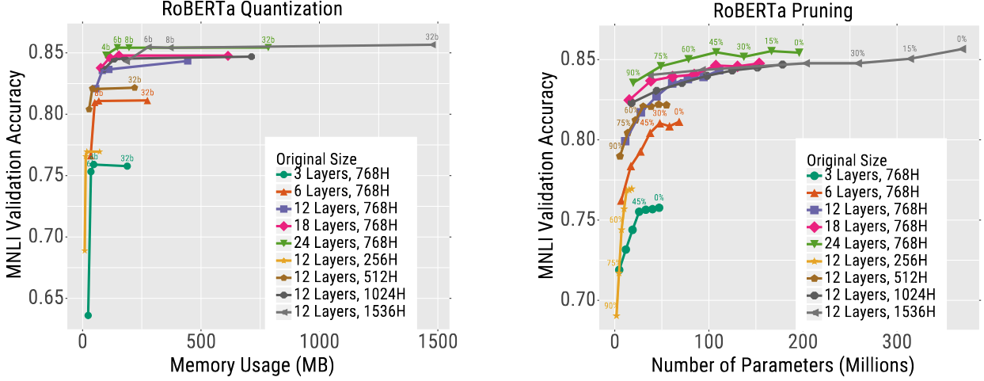
為什麼我們不直接訓練一個小模型？
目前邏輯：先訓練大模型，再進行模型壓縮，但為什麼？
實驗表明這樣的流程比較好
Li, Zhuohan, et al. "Train big, then compress: Rethinking model size for efficient training and inference of transformers." ICML, 2020.

Slide 7
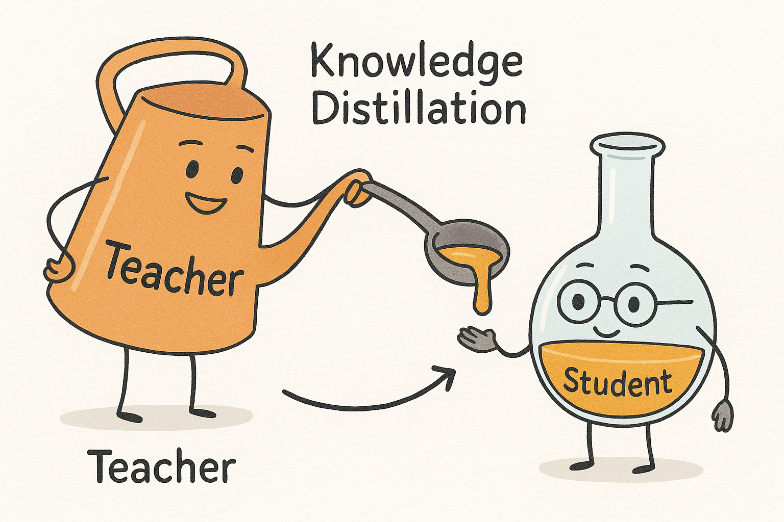
Knowledge Distillation

Slide 8
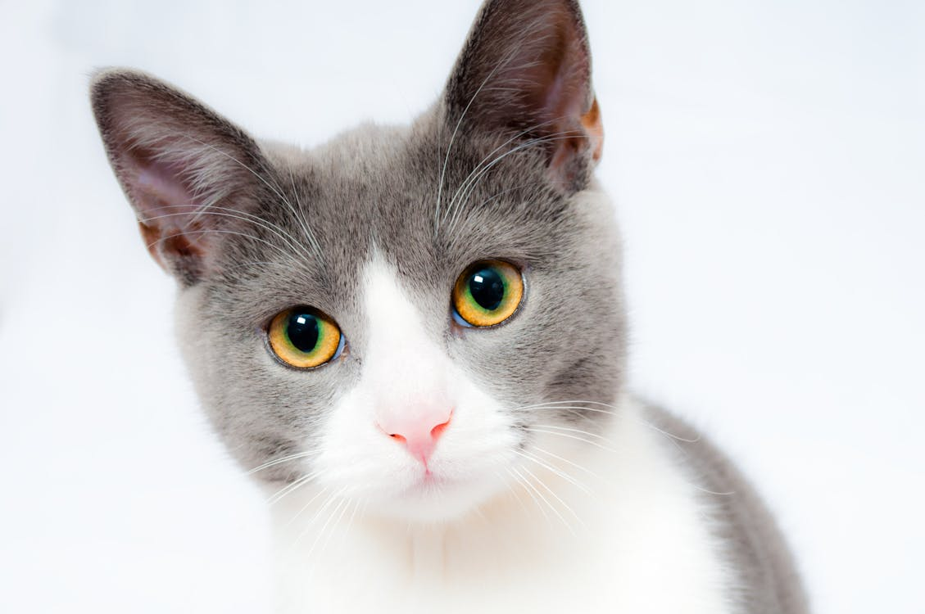
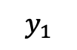
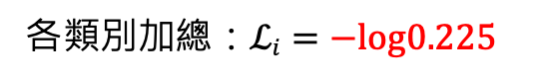
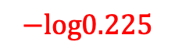
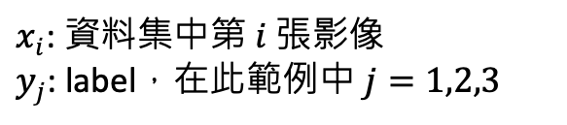
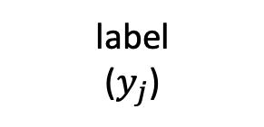
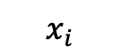
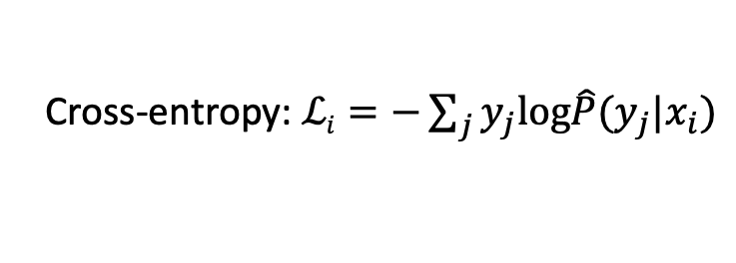
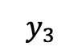
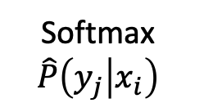
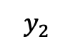
[Recap] 模型輸出的後處理
$x_{i}$: 資料集中第 $i$ 張影像
$y_{j}$: label，在此範例中 $j=1,2,3$
Cross-entropy: $ℒi=−\sum_{j}{y_{j}log\hat{P}(y_{j}|x_{i})}$
Model output
(logits)
Softmax
$$\hat{P}\left(y_{j} | x_{i}\right)$$
label
($y_{j}$)
Cross-entropy
(loss)
Cat
$$−log0.225$$
$$y_{1}$$
0.5
0.225
1
Model
Dog
$$y_{2}$$
0.7
0.275
0
0
$$x_{i}$$
$$y_{3}$$
Apple
1.3
0.500
0
0
各類別加總：$ℒi=−log0.225$

Slide 9
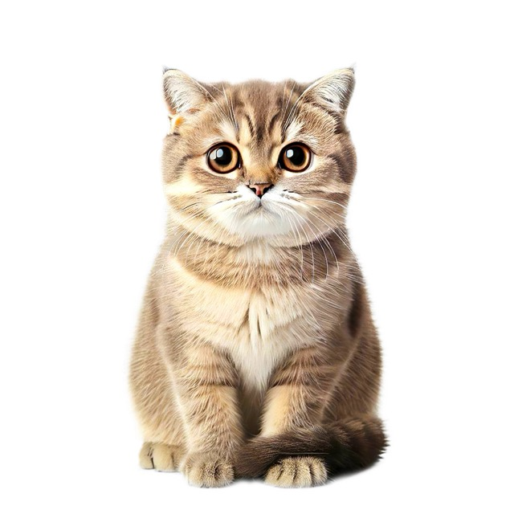
Teacher model and student model
Hinton, Geoffrey, Oriol Vinyals, and Jeff Dean. "Distilling the knowledge in a neural network." arXiv preprint arXiv:1503.02531 (2015).
越接近越好
^{T} probs
^{S} probs
取 softmax
取 softmax
^{T} logits
^{S} logits
Teacher model
(bigger)
Student model
(smaller)
(Input data)

Slide 10
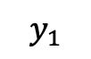
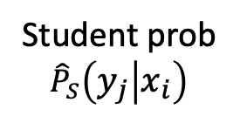
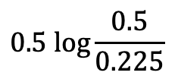
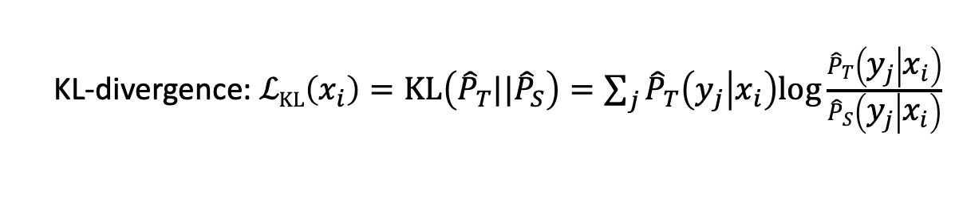
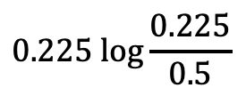
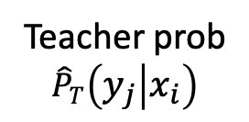
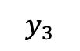
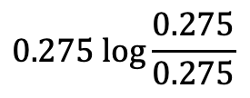
模型輸出的後處理 for KD
$x_{i}$: 資料集中第 $i$ 張影像
$y_{j}$: label，在此範例中 $j=1,2,3$
KL-divergence: $ℒKL\left(x_{i}\right)=KL\left({\hat{P}}_{T}||{\hat{P}}_{S}\right)=\sum_{j}{{\hat{P}}_{T}\left(y_{j} | x_{i}\right)log\frac{{\hat{P}}_{T}\left(y_{j} | x_{i}\right)}{{\hat{P}}_{S}\left(y_{j} | x_{i}\right)}}$
Teacher prob
$${\hat{P}}_{T}\left(y_{j} | x_{i}\right)$$
Student prob
$${\hat{P}}_{S}\left(y_{j} | x_{i}\right)$$
KL-divergence
(loss)
Cat
$$0.5 log\frac{0.5}{0.225}$$
$$y_{1}$$
0.500
0.225
Model
Dog
$$0.275 log\frac{0.275}{0.275}$$
$$y_{2}$$
0.275
0.275
Apple
$$0.225 log\frac{0.225}{0.5}$$
$$x_{i}$$
$$y_{3}$$
0.225
0.500
各類別加總：$ℒKL\left(x_{i}\right)=0.5 log\frac{0.5}{0.225}+0.275 log\frac{0.275}{0.275}+0.225 log\frac{0.225}{0.5}$

Slide 11
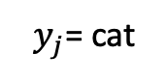
Optimizing a student model
Hinton, Geoffrey, Oriol Vinyals, and Jeff Dean. "Distilling the knowledge in a neural network." arXiv preprint arXiv:1503.02531 (2015).
越接近越好
^{T} probs
label
^{S} probs
越接近越好
取 softmax
$y_{j}$= cat
取 softmax
^{T} logits
^{S} logits
Teacher model
(bigger)
Student model
(smaller)
(Input data)

Slide 12
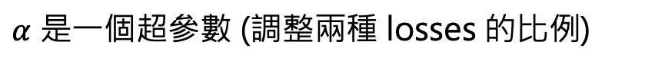
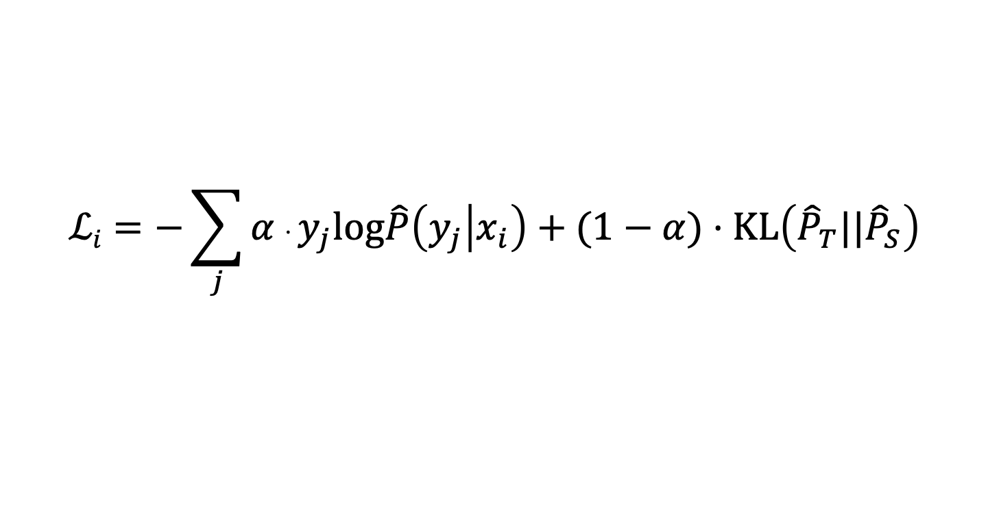
KD 目標函數
Hard Targets
label
^{S} probs
$$ℒi=−\sum_{j}{{α⋅y}_{j}log\hat{P}\left(y_{j} | x_{i}\right)}+(1−α)⋅KL\left({\hat{P}}_{T}||{\hat{P}}_{S}\right)$$
^{T} probs
^{S} probs
Soft Targets
$α$ 是一個超參數 (調整兩種 losses 的比例)

Slide 13
Problems of Knowledge Distillation
We always need a pre-initialized student model.
Training with unsupervised data is time-consuming.
ACL 2022 video: https://youtu.be/G07ft-IiL6o?si=gaWkVb-JKAHlZ9pB

Slide 14
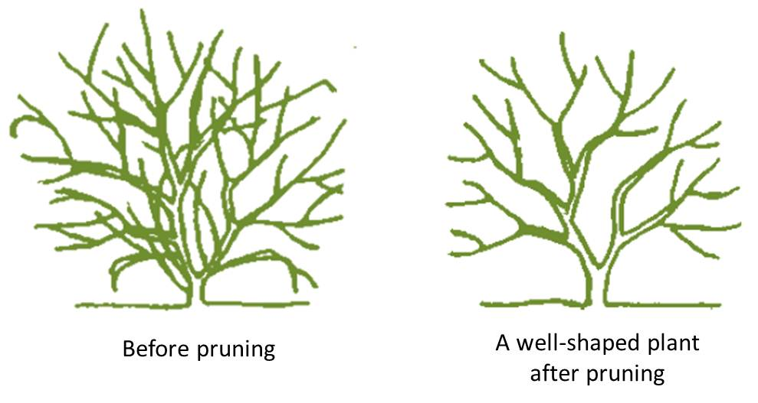
Pruning
Figure source: https://www.uky.edu/Ag/Horticulture/QRLabels/Pruning.html

Slide 15
Overview of Pruning
Han, Song, et al. "Learning both weights and connections for efficient neural network." NeurIPS 2015.
Before Pruning
方式1: Weight Pruning
方式2: Node Pruning

Slide 16
Unstructured Pruning (方法)
Han, Song, et al. "Learning both weights and connections for efficient neural network." NeurIPS 2015.
移除 |weight 數值| < threshold 的 weights
例如：threshold = 0.001
Before Pruning
方式1: Weight Pruning
0.0001
0.0007
-0.0005

Slide 17
Unstructured Pruning (優缺點)
方式1: Weight Pruning
優點：
剪的是單個權重，可以任意刪除來達到很高的壓縮率
剪掉的是影響小的權重，因此通常和原本模型相比的效能損失可能較小
缺點：
難以構成統一的平行化矩陣，例如：
有的 Nodes 有 2 個 outputs；有的 Node 只有 1 個 input
有的 Nodes 有 2 個 inputs；有的 Nodes 有 1 個 input
雖然參數變少，但可能難以平行化，故速度可能慢

Slide 18
Structured Pruning (方法)
Hu, Hengyuan, et al. "Network trimming: A data-driven neuron pruning approach towards efficient deep architectures." arXiv preprint arXiv:1607.03250 (2016).
移除 | activations 數值| < threshold 的 neurons
例如：threshold = 0.001
Before Pruning
方式2: Node Pruning
0.91
0.45
0
0.22

Slide 19
Structured Pruning (優缺點)
方式2: Node Pruning
優點：
等同於 hidden size 變小，因此可以透過GPU進行平行化
缺點：
一次刪除部分 Node(s) 可能使模型效能損失較大
壓縮率和 Unstructured Pruning 比起來較不彈性

Slide 20
Pruning 訓練流程
Han, Song, et al. "Learning both weights and connections for efficient neural network." NeurIPS 2015.
1. 訓練一個大的
模型 (Network)
2. 進行 Pruning
一般來說，我們不會一次把模型剪掉太多參數
所以 Step 2. 和 Step 3. 會重複進行
直到參數量足夠小 (可自行決定)
3. 訓練 Pruned 模型
4. 得到最後的模型

Slide 21
[Recap] 先 pre-training，再 Fine-tuning
Pre-training
Fine-tuning
在大量資料上進行訓練，通常是自監督式 (Self-Supervised Training)
在目標資料上 (Down-stream tasks, 下游任務) 進行訓練，通常是監督式 (Supervised Training)，也就是需要有標註的資料才能進行模型訓練

Slide 22
Pre-training, Fine-tuning, and Post-training
Pruning
Pre-training
Fine-tuning
Post-training
(Pruning adaptation)
在大量資料上進行訓練，通常是自監督式 (Self-Supervised Training)
在目標資料上 (Down-stream tasks, 下游任務) 進行訓練，通常是監督式 (Supervised Training)，也就是需要有標註的資料才能進行模型訓練
適應模型剪枝

Slide 23
Quantization 量化

Slide 24
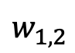
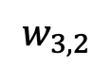
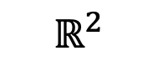
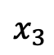
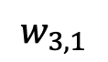
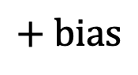
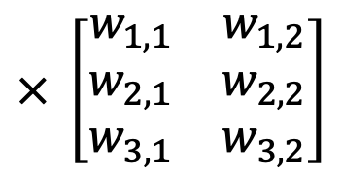
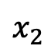
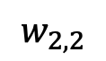
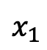
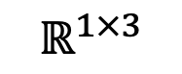
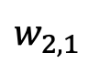
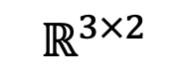
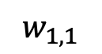
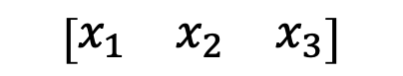
[Recap] MLP is composed of weight matrices
$$x_{1}$$
$$w_{1,1}$$
$$w_{1,2}$$
$$w_{2,1}$$
$$× \left[\begin{matrix}w_{1,1} & w_{1,2} \\ w_{2,1} & w_{2,2} \\ w_{3,1} & w_{3,2}\end{matrix}\right]$$
$$x_{2}$$
$$\left[\begin{matrix}x_{1} & x_{2} & x_{3}\end{matrix}\right]$$
$$+ bias$$
$$w_{2,2}$$
$$w_{3,1}$$
$$w_{3,2}$$
$$ℝ^{1×3}$$
$$ℝ^{3×2}$$
$$ℝ^{2}$$
$$x_{3}$$
輸入層
輸出層

Slide 25
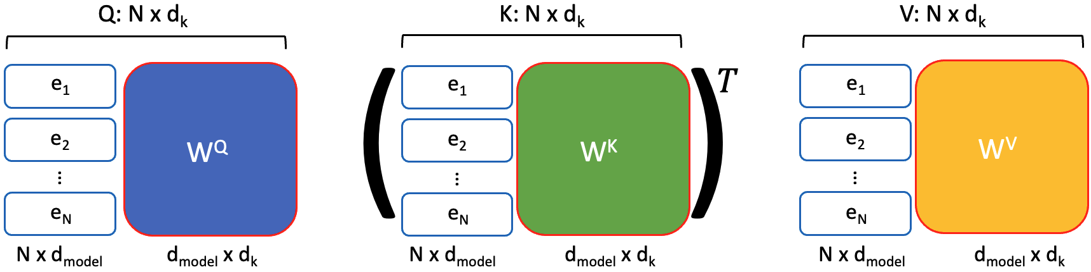
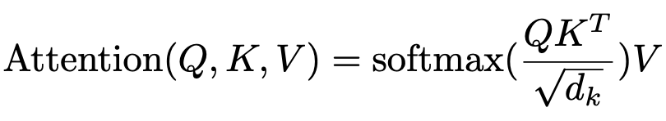
Weights in Transformer layers
Transformer layers
Also weights here
Layer Norm
Feed Forward
xN
Layer Norm
Multi-Head
Self Attention
Text & Position Embed

Slide 26
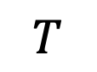
Transformers 的權重值 (1/2)
Q: N x d_{k}
K: N x d_{k}
V: N x d_{k}
(
)
e₁
e₁
$$T$$
e₁
e₂
W^{Q}
e₂
W^{K}
e₂
W^{V}
…
…
…
e_{N}
e_{N}
e_{N}
N x d_{model}
d_{model} x d_{k}
N x d_{model}
d_{model} x d_{k}
N x d_{model}
d_{model} x d_{k}
e₁
e₁
e₁
e₂
e₂
e₂
e_{N}
e_{N}
e_{N}
…
d_{model} : Embedding 的維度大小
I
printed
Hello

Slide 27
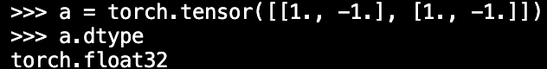

看看 PyTorch 怎麼存 tensors
如果是浮點數的話， PyTorch 預設以 float32 (FP32) 儲存數值

Slide 28
數值範圍比較
數值類型名稱 | PyTorch dtype | 數值範圍 | Bit數 | Byte數
float32 | torch.float32 | 約 ± 3.4e38 | 32 | 4
float16 | torch.float16 | 約 ± 6.5e4 | 16 | 2
int8 | torch.int8 | -128 ~ 127 | 8 | 1
uint8 | torch.uint8 | 0 ~ 255 | 8 | 1
int4 | x | -8 ~ 7 | 4 | 0.5
uint4 | x | 0 ~ 15 | 4 | 0.5
u: unsigned (無號，代表數值只有正的)
https://youtu.be/b4TRssMHBj4?si=OoAyVi6m52SFQDjS

Slide 29



Introduction to Quantization
(這頁只是示意圖，數值不精準)
$$\left[\begin{matrix}−0.4 & 1.3 & 3.73 \\ −4.7 & −3.2 & −6.4 \\ 8.5 & 14.3 & 13.5\end{matrix}\right]$$
降低儲存精度
$$\left[\begin{matrix}0 & 1 & 4 \\ −5 & −3 & −6 \\ 9 & 14 & 14\end{matrix}\right]$$
FP32
int8
36 bytes
8 bytes
32-bit floating point (FP32): 1個值需要4個bytes才能儲存
8-bit Integer (int8): 1個值需要
1個bytes才能儲存
$$\left[\begin{matrix}0.4 & −0.3 & 0.27 \\ −0.3 & 0.2 & 0.4 \\ 0.5 & −0.3 & 0.5\end{matrix}\right]$$
誤差：

Slide 30
計算機概論 / C 語言
int8: 整數 (integer) 使用 8 個位元 (bits) 來儲存數值，可以分成 Unsigned int8 和 signed int8
Unsigned int8 (無號整數):
bit 位數
7
6
5
4
3
2
1
0
二進位 (0或1)
1 | 0 | 0 | 1 | 1 | 1 | 1 | 1
十進位
2⁷
2⁴
2³
2²
2¹
2⁰
=128+16+8+4+2+1=159
bit 位數
7
6
5
4
3
2
1
0
二進位 (0或1)
1 | 0 | 0 | 0 | 0 | 0 | 0 | 0
十進位
2⁷
=128
因此，Unsigned int8 的範圍為 0 到 255

Slide 31
計算機概論 / C 語言
int8: 整數 (integer) 使用 8 個位元 (bits) 來儲存數值，可以分成 Unsigned int8 和 signed int8
Signed int8 (有號整數):
bit 位數
7
6
5
4
3
2
1
0
二進位 (0或1)
1 | 0 | 0 | 1 | 1 | 1 | 1 | 1
十進位
-2⁷
2⁴
2³
2²
2¹
2⁰
=-128+16+8+4+2+1=-97
bit 位數
7
6
5
4
3
2
1
0
二進位 (0或1)
0 | 1 | 1 | 1 | 1 | 1 | 1 | 1
十進位
2⁶
2⁵
2⁴
2³
2²
2¹
2⁰
=64+32+16+8+4+2+1=127
因此，signed int8 的範圍為 -128 到 +127

Slide 32
算出負數的二進位 (電腦背後作法)
假設現在要算-5的二進位
先算+5的二進位：
十進位
2²
2⁰
=4+1=5
二進位
0 | 0 | 0 | 0 | 0 | 1 | 0 | 1
取反 (1換成0，0換成1)：
二進位
1 | 1 | 1 | 1 | 1 | 0 | 1 | 1
-2⁷
2⁶
2⁵
2⁴
2³
2¹
+1
=-128+64+32+16+8+2+1=-5

Slide 33
From FP32 to int4
當前資料以 FP32 儲存的值取絕對值最大者的正負號作為兩端，為r的數值範圍
每格的級距s為：(14.33+14.33) / (7+8) = 1.9107
−14.33
14.33
FP32 (r)
0
int4 (q)
-8
0
7
切成15格
14.33 / 7 = (14.33 - 1.9107) / x
x = (14.33 - 1.9107) * 7 / 14.33
= r * 1/s
r / s = 14.33 /1.9107 = 7.499869
量化後數值 q = round(r / s) = 7

Slide 34
Quantization 方式
🧊 Post-training Quantization
(PTQ)
在模型訓練好之後，直接將權重轉成低精度，不重新訓練
🔥 Quantization-aware Training (QAT)
在訓練過程中就模擬量化的影響，讓模型學會適應低精度

Slide 35
PTQ 與 QAT 比較
 | 🧊 PTQ | 🔥 QAT
何時做量化？ | 模型訓練完之後 | 訓練過程中就模擬量化
需不需再訓練？ | ❌ 有 pre-trained model 就可 | ✅
最後模型表現 | 較差 (轉換後精度越低，表現越差) | 較好
實作難易度 | 較簡單 | 較難

Slide 36


Gemma 3 QAT
Figure source: https://developers.googleblog.com/en/gemma-3-quantized-aware-trained-state-of-the-art-ai-to-consumer-gpus/

Slide 37
Summary

Slide 38

Comparison: What is Model Compression?
Figure credit: yxhong-tw

Slide 39

Apple Intelligence 最低 8GB 的 RAM?
對於 1B 的模型來說
Float32 -> 4GB
Float16 -> 2GB
8-bit -> 1GB
4-bit -> 0.5GB
模型 | Gemma 3 4B | Gemma3 QAT | Llama 3.2 3B
參數量 | 4B | 27B | 3B
Memory | 4 GB (8-bit) | 13.5 GB (4-bit) | 3 GB (8-bit)

Slide 40
Additional resources
MIT EfficientML by Prof. Song Han
Pruning and Sparsity (Part I)
Pruning and Sparsity (Part II)
Quantization (Part I)
Quantization (Part II)
bitsandbytes
https://huggingface.co/docs/transformers/en/quantization/bitsandbytes
DeepLearning.AI course
https://www.deeplearning.ai/short-courses/quantization-fundamentals-with-hugging-face

Slide 41
Announcements

Slide 42
Project checkpoints
Week 9: 確定各組的題目
Week 11: 進度報告 PPT (5 pages)
Week 13: 進度報告 PPT (5+5 pages), Presentations (selected teams)
Week 15 – Week 16: Final presentations for all teams (maybe poster)
Week 16 結束前: 繳交書面報告以及程式碼

Slide 43
Week 13 之前要繳交什麼？
前5頁：Checkpoint1 原始簡報內容 (如有需要，可修改，不需要與Checkpoint1完全一樣)
後5頁 (或更多)：新進度補充
實作的方法介紹 (代表各組需完成初步實作)，可以包含：
資料前處理、模型介紹、訓練策略 (如 loss function、optimizer、scheduler 等) 等…
實驗結果比較 (含實驗設定說明)
Kaggle Leaderboard 名次 (請截圖貼到pptx中)
時程規劃 (再來還要測試什麼？用表格列出未來 1–2 週內的預定測試與安排)
針對 Checkpoint2 之前的小組分工細節

Slide 44
Checkpoint 2 繳交注意事項
一組繳交一份，請上傳至 Teams
檔名：DL_teamN_checkpoint2.pdf 或 DL_teamN_checkpoint2.pptx
Deadline:
2025/05/11 星期日 23:59 前
(如果你想要 Week 13 進行口頭報告) -> 2025/05/09 星期五 13:00 前
將於 2025/05/09 星期五 15:00 前公布 Week 13 進行報告的組別
報告內容同前一頁的項目規範，亦可以自由增加

Slide 45
Final Project 各個階段分數佔比
Final Project 佔學期總成績 30%
查核點 (週次) | 對象: 繳交內容 | 分數佔比
Checkpoint1 (Week 11) | All teams: 進度報告 PPT (5 pages)檔案 | 5%
Checkpoint2 (Week 13) | All teams: 進度報告 PPT (5+5 pages*)檔案 Selected teams: 取6組 (1題目2組) 於課堂中報告，1組10min | 5%
Checkpoint3 (Week 15-16) | All teams: 最終口頭報告 | 10%
Checkpoint4 (Week 16-17) | All teams: 書面報告檔案 | 10%
*繼承Checkpoint1內容+實作

Slide 46
Thank you!
Instructor: 林英嘉
✉️ yjlin@cgu.edu.tw
TA: 林君襄
✉️ becky890926@gmail.com

